Slide 1
Biz kimiz? ve Neyi Amaçlıyoruz?
http://egitimsahnesi.fedu.metu.edu.tr/fizik/index.html
Doç. Dr. Ali ERYILMAZ
Notes:
Proje web sayfasına gidip kendimizi, iletişim adresini ve amaçlarımızı tanıtalım.

Slide 2
11. Sınıf fizik Dersi
Haftada 4 saat
Toplam 144 saat
36 hafta
Haftada ortalama 2 kazanım
Doç. Dr. Ali ERYILMAZ
Notes:
11. Sınıf fizik içeriğini tanıtalım. Büyük resmi görmelerini sağlayalım. Tüm içeriği bitireceğimizi belirtelim.

Slide 3
KUVVET ve HAREKET ünitesi
1.1. Vektörler
1.2. Bağıl Hareket
1.3. Newton’un Hareket Yasaları
1.4. Bir Boyutta Sabit İvmeli Hareket
1.5. İki Boyutta Hareket
1.6. Enerji ve Hayat
1.7. İtme ve Çizgisel Momentum
1.8. Tork
1.9. Denge
Doç. Dr. Ali ERYILMAZ
Notes:
İlk yarı yıl içeriği

Slide 4
elektrik ve manyetizma ünitesi
2.1. Elektriksel Kuvvet ve Elektrik Alanı
2.2. Elektriksel Potansiyel
2.3. Düzgün Elektrik Alan ve Sığa
2.4. Manyetizma ve Elektromanyetik İndükleme
2.5. Alternatif (Değişen) Akım
2.6. Transformatörler
Doç. Dr. Ali ERYILMAZ
Notes:
İkinci yarı yıl içeriği

Slide 5
11. Sınıf: KUVVET ve HAREKET ünitesi Vektörler
Doç. Dr. Ali ERYILMAZ
Notes:
Derse baişıyoruz. İlk Sunu

Slide 6
Ne Öğreneceğiz: KAZANIMLAR
1.1. Vektörler
11.1.1.1. Vektörlerin özelliklerini açıklar.
11.1.1.2. Vektörel büyüklükleri kartezyen koordinat sisteminde iki ve üç boyutlu olarak çizer.
a. Birim vektör sitemi (i,j,k) ile işlem yaptırılmaz.
11.1.1.3. Vektörlerin bileşkelerini farklı yöntemleri kullanarak hesaplar.
a. Öğrencilerin iki yada daha fazla vektörün bileşkesinin büyüklüğünü hesaplamaları sağlanır.
11.1.1.4. Bir vektörün kartezyen koordinat sistemindeki bileşenlerini çizer ve bileşenlerin büyüklüklerini hesaplar.
a. Öğrencilerin vektörlerin kartezyen koordinat sistemindeki bileşenlerini çizmeleri ve bileşenlerinin büyüklüklerini hesaplamaları sağlanır.
Notes:
Kazanımların önemini vurgulayalım. Niye paylaşmaya değer görüyoruz.

Slide 7
NELER YAPACAĞIZ?
Skaler ve Vektörel Büyüklükler
Vektörel Büyüklüklerin Özellikleri
Kartezyen Koordinat Sistemi
Vektörel Büyüklüklerin Toplamı
Bileşen ve Bileşkelerin Hesaplanması
Günün Özeti
Soru Çözümü
Notes:
İzlence

Slide 8
Skaler ve Vektörel Büyüklükler
Uzunluk
Sürat
Kütle
Zaman
Özkütle
Elektrik Potansiyeli
Enerji
Hacim
Elektrik Yükü
İş
Skaler Büyüklükler
Yalnızca büyüklük ile ifade edilebilen
Skaler ve Vektörel Büyüklükler
Vektörel Büyüklüklerin Özellikleri
Kartezyen Koordinat Sistemi
Vektörel Büyüklüklerin Toplamı
Bileşen ve Bileşkelerin Hesaplanması
Günün Özeti
Soru Çözümü
Fiziksel Büyüklükler
Yerdeğiştirme
Hız
İvme
Kuvvet
Ağırlık
Elektrik Alanı
Manyetik Alan
Kütle Çekimi Alanı
Tork
Momentum
Açısal Hız
Vektörel Büyüklükler
Yalnızca büyüklük ile değil yön ile de belirtilmesi gereken
Bu konuyu niye öğreniyoruz?
Notes:
Örnek verelim. Verdirelim.

Slide 9
Vektörel Büyüklüklerin Özellikleri
Skaler ve Vektörel Büyüklükler
Vektörel Büyüklüklerin Özellikleri
Kartezyen Koordinat Sistemi
Vektörel Büyüklüklerin Toplamı
Bileşen ve Bileşkelerin Hesaplanması
Günün Özeti
Soru Çözümü
Vektörel Büyüklükler: Yalnızca büyüklük (şiddet değil) ile değil yön ile de belirtilmesi gerekir.
Sembollerin üzerine ok işareti konarak yazılır.
Vektörün büyüklüğü gösterilirken sembol mutlak değer işareti içerisine alınır veya üzerinde ok olmadan yazılır.
Yönü ve büyüklüğü aynı olan vektörel büyüklüklere eşit vektörel büyüklükler denir.
Büyüklüğü eşit yönü ters olan vektörel büyüklüklere zıt vektörel büyüklükler denir. Eksi bir ile çarpılarak bulunur.
Vektörel büyüklükler ile sayılar toplanamaz. Bir vektörün bir sayı ile çarpımı ya da bölümü yine bir vektördür. Pozitif bir sayı ile çarpılırsa yalnızca büyüklüğü değişebilir iken negatif bir sayı ile çarpılırsa hem büyüklüğü hem de yönü değişebilir.
Bir vektörün büyüklüğü ve yönü değişmeden taşınırsa hala vektör aynı vektördür.
İki vektörün toplamı sayıların toplanması gibi yapılamaz.
Notes:
Başka var mı?

Slide 10
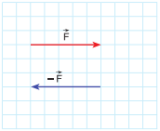
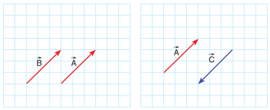
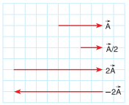
Vektörel Büyüklüklerin Özellikleri
Skaler ve Vektörel Büyüklükler
Vektörel Büyüklüklerin Özellikleri
Kartezyen Koordinat Sistemi
Vektörel Büyüklüklerin Toplamı
Bileşen ve Bileşkelerin Hesaplanması
Günün Özeti
Soru Çözümü
F₁= 10N ve F₂= 20N birbirine dik ise;
F₁ + F₂ = 30 N
F + 10 = ?
Notes:
Vektörlerin özelliklerini bu vektörler üzerinde göstermeye çalış. A vektörleri aynı vektörler mi?

Slide 11
Vektörel Büyüklüklerin Özellikleri
Skaler ve Vektörel Büyüklükler
Vektörel Büyüklüklerin Özellikleri
Kartezyen Koordinat Sistemi
Vektörel Büyüklüklerin Toplamı
Bileşen ve Bileşkelerin Hesaplanması
Günün Özeti
Soru Çözümü
Y
D
Y
D
Y
D
D
(…..) E = B
Y
(…..) E = B
Notes:
Her birini bir öğrenciye yaptır.

Slide 12
Vektörel Büyüklüklerin Özellikleri
Skaler ve Vektörel Büyüklükler
Vektörel Büyüklüklerin Özellikleri
Kartezyen Koordinat Sistemi
Vektörel Büyüklüklerin Toplamı
Bileşen ve Bileşkelerin Hesaplanması
Günün Özeti
Soru Çözümü
Notes:
Vektör özellikleri ile ilgili alıştırma yapalım.

Slide 13
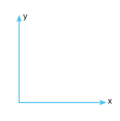
Kartezyen (Dik) Koordinat Sistemi
Skaler ve Vektörel Büyüklükler
Vektörel Büyüklüklerin Özellikleri
Kartezyen Koordinat Sistemi
Vektörel Büyüklüklerin Toplamı
Bileşen ve Bileşkelerin Hesaplanması
Günün Özeti
Soru Çözümü
Haydi İki Boyutlu Vektör Çizelim
Notes:
Koordinat sistemini tamamla ve tanıt. Pozitif ve negative yönün seçimini konuş. Çeşitli vektör örneklerini hem tahtada hem de sınıfta ip ile yap.

Slide 14
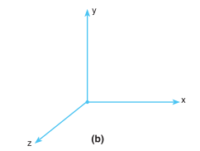
Kartezyen (Dik) Koordinat Sistemi
Skaler ve Vektörel Büyüklükler
Vektörel Büyüklüklerin Özellikleri
Kartezyen Koordinat Sistemi
Vektörel Büyüklüklerin Toplamı
Bileşen ve Bileşkelerin Hesaplanması
Günün Özeti
Soru Çözümü
Haydi Üç Boyutlu Vektör Çizelim
Notes:
Koordinat sistemini tamamla ve tanıt. Pozitif ve negative yönün seçimini konuş. Çeşitli vektör örneklerini hem tahtada hem de sınıfta ip ile yap.

Slide 15
Vektörel Büyüklüklerin Toplamı
Skaler ve Vektörel Büyüklükler
Vektörel Büyüklüklerin Özellikleri
Kartezyen Koordinat Sistemi
Vektörel Büyüklüklerin Toplamı
Bileşen ve Bileşkelerin Hesaplanması
Günün Özeti
Soru Çözümü
Paralel Kenar Yöntemi
Çokgen Yöntemi (Uç Uca Ekleme Yöntemi)
Bileşenlerine Ayırma Yöntemi
Her vektörel büyüklük toplanabilir mi?
F + a = ?
Notes:
Üç yöntem için de cosinüs bağıntısını kullanarak bileşke vektörel büyüklüğün bulunabileceğini söyleyelim.
İki vektör arasındaki açının hangisi olduğunun fark etmediğini netleştirelim.
Kosinüs değeri sıfır olursa eşitliğin pisagor denklemine dönüştüğü vurgulanır.
Metnin üzerine basıp parallel kenar yönteminin eba dan videosunu izleyelim (3:26-8:00).
Kosinüs formülünün üzerine tıklayıp çokgen ve bileşenlerine ayırma yöntemlerini izleyelim (0-5:22 ile 8:01-9:10).
Buradan sin ve cos değerleri için 18inci slayta gidilebilir.

Slide 16
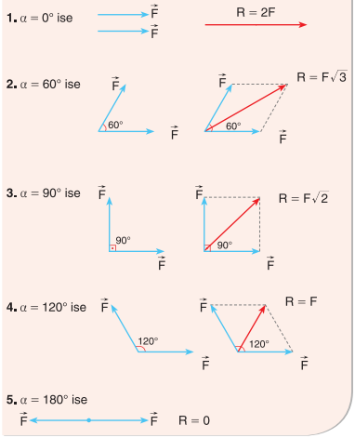
Vektörel Büyüklüklerin Toplamı
Skaler ve Vektörel Büyüklükler
Vektörel Büyüklüklerin Özellikleri
Kartezyen Koordinat Sistemi
Vektörel Büyüklüklerin Toplamı
Bileşen ve Bileşkelerin Hesaplanması
Günün Özeti
Soru Çözümü
Notes:
Kosinüs denklemini kullanarak her birini doğrulayalım.

Slide 17
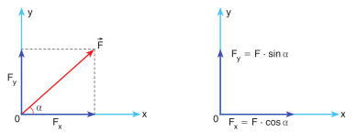
Bileşen ve Bileşkelerin Hesaplanması
Skaler ve Vektörel Büyüklükler
Vektörel Büyüklüklerin Özellikleri
Kartezyen Koordinat Sistemi
Vektörel Büyüklüklerin Toplamı
Bileşen ve Bileşkelerin Hesaplanması
Günün Özeti
Soru Çözümü
$$sinα=\frac{Karşı dik kenar uzunluğu}{Hipotenüs uzunluğu}$$
F_{x} ve F_{y} bileşenler
F ise bileşke kuvvetlerdir.
$$cosα=\frac{Komşu dik kenar uzunluğu}{Hipotenüs uzunluğu}$$
Notes:
Sin ve cos kavramlarının anlamını açıklayalım.

Slide 18
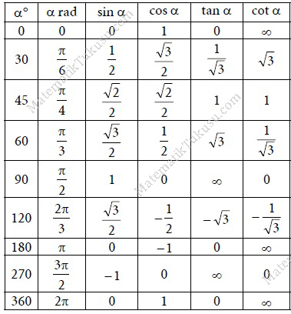
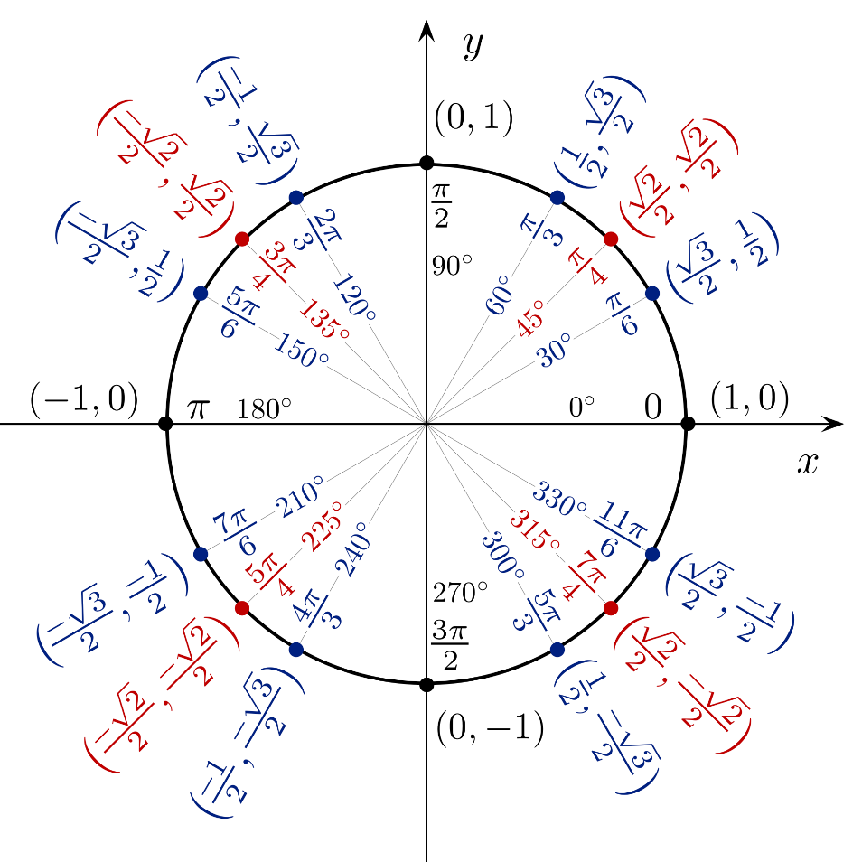
Bileşen ve Bileşkelerin Hesaplanması
Skaler ve Vektörel Büyüklükler
Vektörel Büyüklüklerin Özellikleri
Kartezyen Koordinat Sistemi
Vektörel Büyüklüklerin Toplamı
Bileşen ve Bileşkelerin Hesaplanması
Günün Özeti
Soru Çözümü
Notes:
Sin ve cos un pozitif ve negative olduğu açıları görelim.
Birbirini doksana tamamlayan açıların sinüsü ile kosinüsünün değerinin aynı olduğunu gösterelim.
İki vektör arasındaki açının hangisi olduğunun fark etmediğini netleştirelim. Birbirini 360 dereceye tamamlayan açıların kosinüsü aynı iken sinus değerlerini aynı fakat ters işaretli olduğunu görelim.

Slide 19
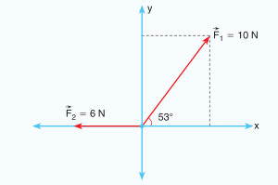
Bileşen ve Bileşkelerin Hesaplanması
Örnek Soru Çözelim
Skaler ve Vektörel Büyüklükler
Vektörel Büyüklüklerin Özellikleri
Kartezyen Koordinat Sistemi
Vektörel Büyüklüklerin Toplamı
Bileşen ve Bileşkelerin Hesaplanması
Günün Özeti
Soru Çözümü
R = ?
Notes:
Çözdürelim.

Slide 20
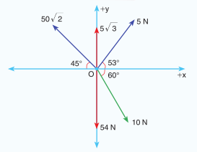
Bileşen ve Bileşkelerin Hesaplanması
Örnek Soru Çözelim
Skaler ve Vektörel Büyüklükler
Vektörel Büyüklüklerin Özellikleri
Kartezyen Koordinat Sistemi
Vektörel Büyüklüklerin Toplamı
Bileşen ve Bileşkelerin Hesaplanması
Günün Özeti
Soru Çözümü
R = ?
Notes:
Herkesin çözdüğünden emin olalım.

Slide 21
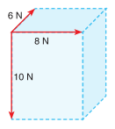
Bileşen ve Bileşkelerin Hesaplanması
Örnek Soru Çözelim
Skaler ve Vektörel Büyüklükler
Vektörel Büyüklüklerin Özellikleri
Kartezyen Koordinat Sistemi
Vektörel Büyüklüklerin Toplamı
Bileşen ve Bileşkelerin Hesaplanması
Günün Özeti
Soru Çözümü
R = ?
Notes:
Herkesin çözdüğünden emin olalım.

Slide 22
Günün Özeti
Skaler ve Vektörel Büyüklükler
Vektörel Büyüklüklerin Özellikleri
Kartezyen Koordinat Sistemi
Vektörel Büyüklüklerin Toplamı
Bileşen ve Bileşkelerin Hesaplanması
Günün Özeti
Soru Çözümü
Skaler ve Vektörel Büyüklükler
Vektörel Büyüklüklerin Özellikleri
Kartezyen Koordinat Sistemi
Vektörel Büyüklüklerin Toplamı
Bileşen ve Bileşkelerin Hesaplanması
Notes:
Birlikte yapalım.

Slide 23
BUGÜN NE ÖĞRENDİK?
11.1.1.1. Vektörlerin özelliklerini açıklar.
11.1.1.2. Vektörel büyüklükleri kartezyen koordinat sisteminde iki ve üç boyutlu olarak çizer.
a. Birim vektör sitemi (i,j,k) ile işlem yaptırılmaz.
11.1.1.3. Vektörlerin bileşkelerini farklı yöntemleri kullanarak hesaplar.
a. Öğrencilerin iki yada daha fazla vektörün bileşkesinin büyüklüğünü hesaplamaları sağlanır.
11.1.1.4. Bir vektörün kartezyen koordinat sistemindeki bileşenlerini çizer ve bileşenlerin büyüklüklerini hesaplar.
a. Öğrencilerin vektörlerin kartezyen koordinat sistemindeki bileşenlerini çizmeleri ve bileşenlerinin büyüklüklerini hesaplamaları sağlanır.

Slide 24
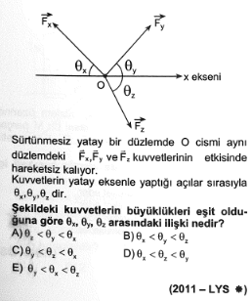
Soru Çözümü
Skaler ve Vektörel Büyüklükler
Vektörel Büyüklüklerin Özellikleri
Kartezyen Koordinat Sistemi
Vektörel Büyüklüklerin Toplamı
Bileşen ve Bileşkelerin Hesaplanması
Günün Özeti
Soru Çözümü

Slide 25
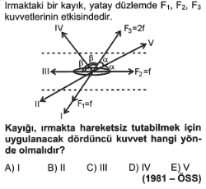
Soru Çözümü
Skaler ve Vektörel Büyüklükler
Vektörel Büyüklüklerin Özellikleri
Kartezyen Koordinat Sistemi
Vektörel Büyüklüklerin Toplamı
Bileşen ve Bileşkelerin Hesaplanması
Günün Özeti
Soru Çözümü

Slide 26
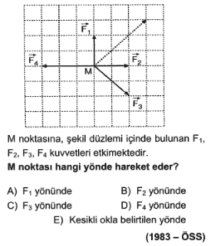
Soru Çözümü
Skaler ve Vektörel Büyüklükler
Vektörel Büyüklüklerin Özellikleri
Kartezyen Koordinat Sistemi
Vektörel Büyüklüklerin Toplamı
Bileşen ve Bileşkelerin Hesaplanması
Günün Özeti
Soru Çözümü

Slide 27
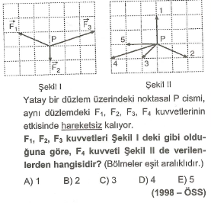
Soru Çözümü
Skaler ve Vektörel Büyüklükler
Vektörel Büyüklüklerin Özellikleri
Kartezyen Koordinat Sistemi
Vektörel Büyüklüklerin Toplamı
Bileşen ve Bileşkelerin Hesaplanması
Günün Özeti
Soru Çözümü

Slide 28
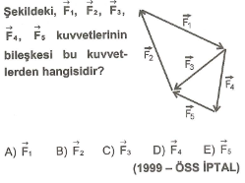
Soru Çözümü
Skaler ve Vektörel Büyüklükler
Vektörel Büyüklüklerin Özellikleri
Kartezyen Koordinat Sistemi
Vektörel Büyüklüklerin Toplamı
Bileşen ve Bileşkelerin Hesaplanması
Günün Özeti
Soru Çözümü
Notes:
Niye iptal edilmiş olabilir, konuşalım.

Slide 29
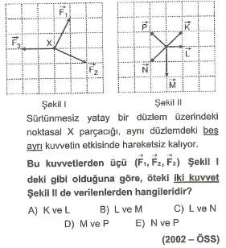
Soru Çözümü
Skaler ve Vektörel Büyüklükler
Vektörel Büyüklüklerin Özellikleri
Kartezyen Koordinat Sistemi
Vektörel Büyüklüklerin Toplamı
Bileşen ve Bileşkelerin Hesaplanması
Günün Özeti
Soru Çözümü

Slide 30
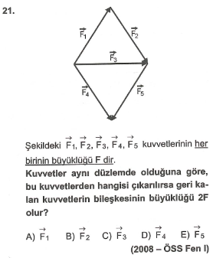
Soru Çözümü
Skaler ve Vektörel Büyüklükler
Vektörel Büyüklüklerin Özellikleri
Kartezyen Koordinat Sistemi
Vektörel Büyüklüklerin Toplamı
Bileşen ve Bileşkelerin Hesaplanması
Günün Özeti
Soru Çözümü

Slide 31
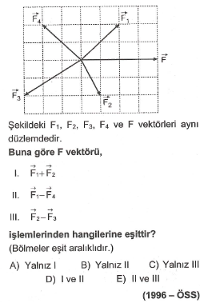
Soru Çözümü
Skaler ve Vektörel Büyüklükler
Vektörel Büyüklüklerin Özellikleri
Kartezyen Koordinat Sistemi
Vektörel Büyüklüklerin Toplamı
Bileşen ve Bileşkelerin Hesaplanması
Günün Özeti
Soru Çözümü

Slide 32
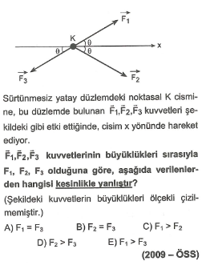
Soru Çözümü
Skaler ve Vektörel Büyüklükler
Vektörel Büyüklüklerin Özellikleri
Kartezyen Koordinat Sistemi
Vektörel Büyüklüklerin Toplamı
Bileşen ve Bileşkelerin Hesaplanması
Günün Özeti
Soru Çözümü

Slide 33
ÖNÜMÜZDEKİ HAFTA NE ÖĞRENECEĞİZ?
1.2. Bağıl Hareket
11.1.2.1. Sabit hızlı iki cismin hareketini birbirine göre yorumlar.
11.1.2.2. Hareketli bir ortamdaki sabit hızlı cisimlerin hareketini farklı gözlem çerçevelerine göre yorumlar.
a. Öğrencilerin vektörlerin özelliklerini kullanarak günlük hayatla ilgili problemler çözmeleri sağlanır.
11.1.3.1. Serbest cisim diyagramları üzerinde cisme etki eden kuvvetleri gösterir ve net kuvvetin büyüklüğünü hesaplar.

Slide 34
Önümüzdeki Hafta Görüşürüz ☺

